Slide 1

Mis on SWOT?
Oluliste arengutegurite sõnastamine kompaktsel moel (tabelina) ning nendest järelduste tegemine ehk analüüs.
SWOT´i sõnastamisel tuleb järgida, et tegemist oleks kvaliteetse SWOT´iga ehk siis tugevuste (MITTE ressurssidega), nõrkuste (MITTE soovidega), võimaluste (MITTE ideedega), ohtude (MITTE probleemidega).
Kvaliteetset SWOT´i ei saa teha pelgalt tunnetuse pealt. Sõnastatud arenguteguritele peavad olema argumendid.

Slide 2




Mida SWOT arengutegurid tähendavad?
TUGEVUSED on sisemised arengutegurid, milles te olete teistest parem või eelisolukorras.
NÕRKUSED on sisemised arengutegurid, milles te olete teistest nõrgem või kehvemas olukorras.
VÕIMALUSED on välised arengutegurid, mis eksisteerivad teist sõltumatult ja mida saate enda hüvanguks kasutada .
OHUD on välised arengutegurid, mis võivad teostuda teist sõltumatult ja mille negatiivseid mõjusid tuleb ennetada.

Slide 3

Küsimused, mis aiatavad esile tuua arengutegureid
Praktika näitab, et otse tugevuste-nõrkuste-võimaluste-ohtude loetlemine hästi ei toimi.
Paremini töötavad kaudsemad küsimused. Siinkohal mõned näited küsimustest, mis toovad esile asjakohasemaid vastused. Sageli on siiski vaja mentori abi vastuste ümber sõnastamisel ning õigesse kategooriasse viimisel.
TUGEVUSED (sisemised)
  Millised on teie kogukonna/piirkonna trumbid ja eelised?
  Mis on siin head, millest tahame kinni hoida?
NÕRKUSED (sisemised)
  Milliseid kitsaskohti me oma tegevuskeskkonnas märkame?
  Millised väljakutsed vajaks rohkem tähelepanu ja sekkumist?
VÕIMALUSED (välised)
  Millised välised tegurid, trendid või ressursid võiks meile kasuks tulla?
  Millised võimalused on meil jäänud märkamata?
OHUD (välised)
  Millised meist sõltumatud tegurid võivad meie kogukonna/piirkonna halvata?
  Mida me peame ennetama või mida vältima?

Slide 4

NÄIDE
Suur tänu külale, kes andis oma esialgse SWOT´i kommenteerimiseks!

Slide 5
TUGEVUSED
Kas teil on rohkem eestvedajaid, kui teistel ümbruskonna oimivatel kogukondadel? Tugevuseks võib olla see, kui teie eestvedajatel on teistest paremaid oskusi, näiteks head projekti koostamise või kaasamise oskused.
Kas te kaasate elanikke tavapärasest enam?
Ühised tegevused on toimivate kogukondade puhul üsna tavapärane. Ühised eesmärgid võib lugeda tugevuseks.
Üritused on toimivatele kogukondadele tavapärane ning seda tehakse igal pool vabatahtlikult. Tugevus võib olla tugevad, tegusad, võimekad MTÜ.
Kas ettevõtjaid on teie külas rohkem, kui ümbruskaudsetes külades?
Looduskeskkond on peaaegu kõikjal Eestis kaunis, küll võib tugevuseks olla kaunis ja rahulik elukeskkond.
Kalnu kogukonnamaja
Mille poolest on loss tugevus? Kas annab külale töökohti? Küla on huvitatud turistidest? Põhikooli ja raamatukogu lähedus on tõesti tugevus.
Kergtee olemasolu on küll suur trump, kuid järsku saaks seda üldistada punkti alla kaunis, rahulik ja turvaline elukeskkond.
Adamaa rajad ja Kalnu loss võib üldistada turismiobjektide olemasoluks.
Tugevus oleks see, kui te hindate koostööd heaks.
Kogukonnas olevad spetsialistid on tõesti tugevus (vaata punkt 1), põhjenduses tooge välja, millistel eriaadel peamiselt..
Olemasolevad eestvedajad
Inimeste kaasamine rohkem
Ühised tegevused, eesmärgid
MTÜ-d, vabatahtlik töö, üritused kogukonnale
Ettevõtjad
Kaunis looduskeskkond, rahulik
Kalnu kogukonnamaja
Kalnu loss, põhikool, raamatukogu
Kergtee olemasolu
Adamaa rajad, hoone
Normaalne koostöö vallaga
Kogukonnas olevad spetsialistid

Slide 6
TUGEVUSED
Olemasolevad eestvedajad
Inimeste kaasamine rohkem
Ühised tegevused, eesmärgid
MTÜ-d, vabatahtlik töö, üritused kogukonnale
Ettevõtjad
Kaunis looduskeskkond, rahulik
Kalnu kogukonnamaja
Kalnu loss, põhikool, raamatukogu
Kergtee olemasolu
Adamaa rajad, hoone
Normaalne koostöö vallaga
Kogukonnas olevad spetsialistid
Kaksteist punkti on pisut liiga palju, tehke valik, mis on kõige olulisemad ja üldistage seal, kus saate.
Küla eestvedajate head projekti koostamise ja kaasamise oskused.
Palju hea haridusega spetsialistidest elanikke.
Ühised eesmärgid ning võimekad MTÜd nende elluviimiseks.
Kooskäimise koht kogukonnamaja näol.
Kaunis, rahulik ja turvaline elukeskkond.
Põhikooli ja raamatukogu lähedus.
Populaarsete turismiobjektide olemasolu.
Konstruktiivne koostöö vallavõimuga.

Slide 7

SWOTi puhul oluline jälgida:
SWOT koontabelisse valitud arengutegurid, peavad olema põhjendatud. (Mille alusel te seda väidate? Statistika? Tagasiside? Valdava osa elanike hinnang?)
Meie soovitus on koostada lisaks kokkuvõtlikule SWOT tabelile ka iga arenguteguri kohta 1-2-lauseline seletus. See võimaldab paremini SWOTis kirjeldatud mõista.

Slide 8
NÄIDE Virtsu strateegiast
TUGEVUSED:
1. Hea põhikool ja lasteaed
2. Korralik internetiühendus
NÕRKUSED:
3. Eakas ja vananev elanikkond
4. Vilets väljanägemine Virtsu osades piirkondades
VÕIMALUSED:
5. Koostöö ülikoolidega loodushoiu, -koolituse ja -turismi alal
PÕHJENDUSED:
1. Kohalik kool, kust saab kvaliteetse põhihariduse ja kus on head õpetajad, ruumikas koolimaja ja uus lasteaiahoone korraliku köögikompleksiga.
2. Korralik internetiühendus (Tele2 4G mast Virtsus) ning ülikiire lairiba fiiberoptikaühendus koolimajas (alates 2016).
3. Alltoodud väljakutsed märgiti üles kogukonna koosolekul (12.09.2020): enamuses eakas ja vananev elanikkond ning noored lahkuvad. Noorte energia puudumine viib elu aeglase taandumiseni Virtsus.
4. Vilets väljanägemine Virtsu osades, kus asub mitmed kolhoosiaegseid mahajäetud räämas hooneid.
5. Loodushoiu ja -turismi alane koostöö Tartu Ülikooli ja Maaülikooli esindustega Puhtulaiul ja Laelatul – ülikooli töötajate kaasamine Virtsu elanike harimisse ja turismi arendamisesse.

Slide 9
ÜLESANNE
Minge Google Drive lingile.
Sisenege töölehele, mis vastab teie grupi numbrile. Veenduge, et teil on lahti terve leht, mitte eelvaade.
Sõnastage oma kogukondades tehtud kaardistuse baasil vähemalt üks tugevus, nõrkus, võimalus ja oht ning põhjendage seda 1-2 lausega.
Jälgige, et igaüks saaks vähemalt ühe arenguteguri pakkuda. Aidake teineteistest sõnastamisega. Aega 10 minutit.
Vormistage töö nii:
  Sõnastus SWOT tabelis:
  Põhjendus:
Link: https://docs.google.com/document/d/1ylYeXWb5CVqQMf2Kan6QDzQWE0RqBcq-6snyCMUgXlU/edit?usp=sharing

Slide 10
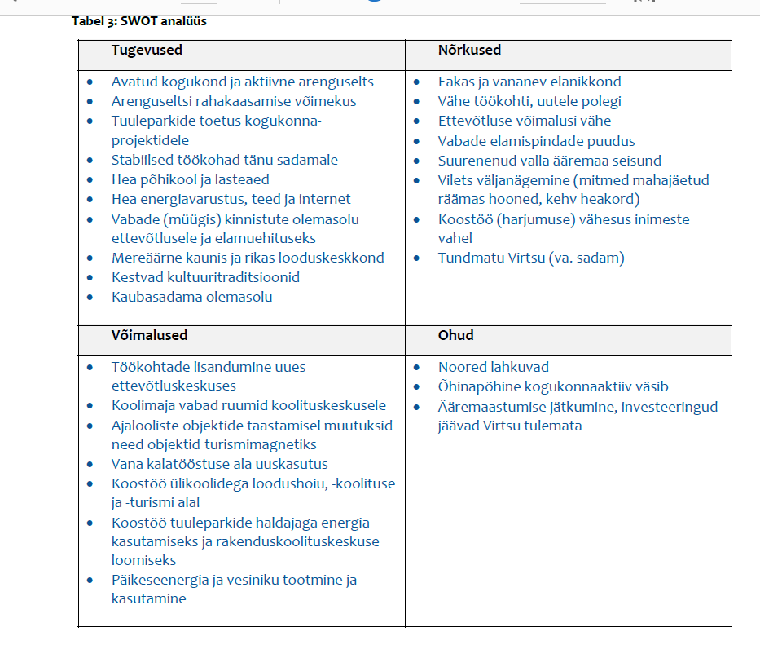
SWOTi puhul oluline jälgida:
SWOT peab olema aluseks strateegiliste fookusteemade valikul. Selleks tuleb leida arengutegurite vahel loogilised seosed.
FOOKUS: ettevõtlusaktiivsuse arendamine arenguseltsi baasil, et noored ei lahkuks piirkonnast.

Slide 11
Valikud, mis SWOTi alusel on tehtud

Slide 12
ÜLESANNE 2
Minge Google Drive lingile.
Sisenege töölehele, mis vastab teie grupi numbrile. Minge töölehel teise ülesande juurde.
Vaadake koos SWOT näidet ning leidke sellest omavahel haakuvaid arengutegureid.
Soovitan nad sarnase värviga ära markeerida.
Sõnastage leitud seoste baasil fookusteema ning põhjendage seda SWOTist lähtuvalt.
Kui jõuate, siis leidke mitu fookust. Aega 10 minutit.
Link: https://docs.google.com/document/d/1ylYeXWb5CVqQMf2Kan6QDzQWE0RqBcq-6snyCMUgXlU/edit?usp=sharing

Slide 13

NÄIDE
TUGEVUSED | NÕRKUSED
Puhas looduskeskkond Ühtehoidev, hooliv, aktiivne kogukond Heakorrastatud ja rahulik elukeskkond Kodulähedased avalikud teenused (kool, lasteaed, perearst, raamatukogud, hooldekodud, kauplused, noortekeskus, kultuurimaja, kalmistud). Ressursid väiketootmiseks (puit, loodusannid, veised, mahe keskkond) Ettevõtlikud noored | Töökohtade vähesus, suured kulud linnas tööl käimiseks. Vähe elanike, vähe noori Elukondlike teenuste kaugus (bensiinijaamad, poed, eriarstiabi, juuksur, gümnaasium) Kõikuva kvaliteediga internet Teede olukord sesoonselt väga kehv Oluliselt halvenenud rahalised võimalused (haldusreformi tagajärjel)
VÕIMALUSED | OHUD
Maale elama soovijate tõusev trend Jalgratta- ning loodusturismi kasv Eestis ja välisturgudel Mahetoodete tarbimise kasv Tühjade hoonete ja talukohtade ressurss Läti lähedus turu ja koostööpartnerina | Elanike väljavoolu jätkumine Vallavõim ei mõista piirkonna eripära ja vajadusi Teenuste kadumine koha pealt Regionaalpoliitika nõrkus

Slide 14
KODUTÖÖ
17. novembriks vormistada ära strateegia peatükk III.
III. KÜLA/ PIIRKONNA ISELOOMUSTUS JA ANALÜÜS (3-5 lk)
3.1 Küla/piirkonna iseloomustus - Kontekst ehk kus, milliste tunnustega vallas või piirkonnas külla asub. - Millised on peamised demograafilised ja sotsiaalmajanduslikud näitajad. (Kui võimalik ja asjakohane, siis tuua sisse ka omavalitsuse näitajaid, iseloomustust, võrdlust teiste külade või piirkondadega.) - Millised on olemasolevad ressursid: hooned, teenused, organsatsioonid, inimeste oskused, teadmised, anded jne - Millised on kogukonna kogemused, edulood, käimasolevad projektid
3.3 Seosed teiste arengukavadega Seosed KOV arengukavaga; Leader strateegiaga ja vähemalt ühe riikliku arengudokumendiga.
3.4 SWOT analüüs - Peamised arengutegurid (need on 1-2lauselised põhjendused järgneva SWOT tabeli teguritele) - SWOT tabel ehk tugevusi-nõrkusi-võimalusi-ohte kokkuvõttev tabel - Fookusvaldkondade valikud ja põhjendused lähtuvalt SWOT´ist. Kokku ei tohiks valikuid olla liiga palju (3-6). Mida suutlikum kogukond, seda rohkem võib olla fookusteemade valikuid.

Slide 15
Kodutöö kvaliteedikontroll
Alustage kodutöö teostamisega kohe.
Kui saate valmis varem, siis saatke varem partnerlus@partnerlus.ee
Mina vaatan üle eelkõige SWOT´i ja sellest tuletatud fookusteemad ning hindan, kas see on loogiline.
Siis annan teile isiklikku tagasisidet, kas midagi on vaja üle vaadata või parandada.
Palun kaasake mentoreid SWOT´i koostamise faasis. Valmis asja on keeruline mentoril parandama hakata.

